Slide 1
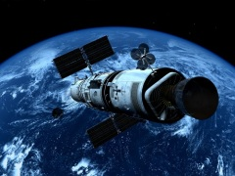
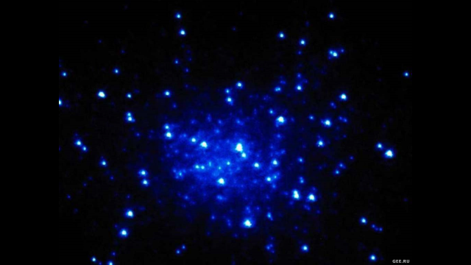
12 апреля - день авиации и космонавтики
Подготовила зав. библиотекой
гимназии №8 г. Сочи
Константиновская Л.В.

Slide 2
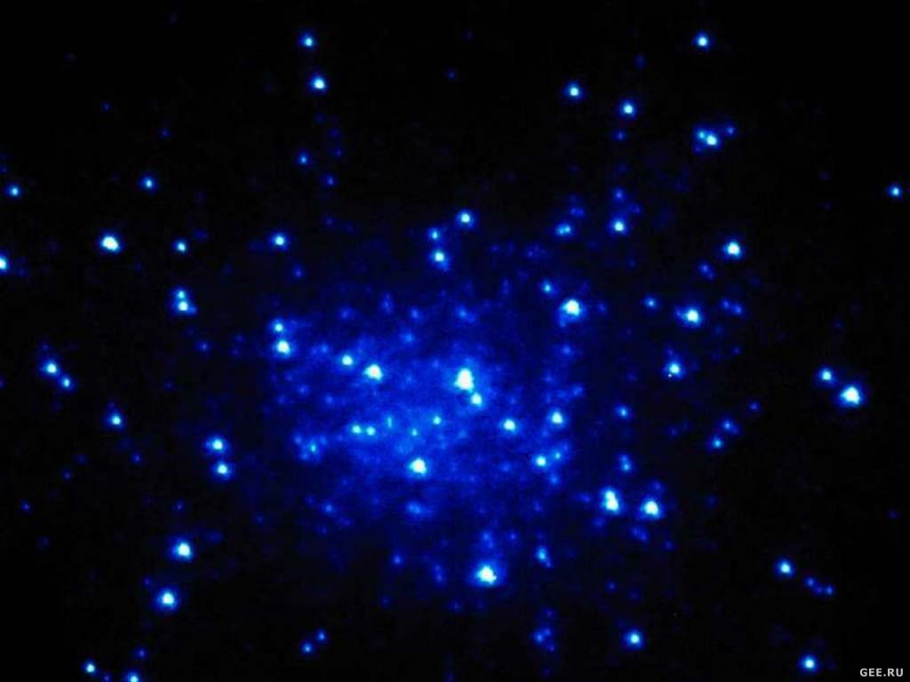
12 апреля отмечают День авиации и космонавтики. Эта памятная дата посвящена первому полету человека в космос.
С 2011 года носит еще одно название — Международный день полета человека в космос.

Slide 3
Сначала неизбежно идут: мысль, фантазия, сказка.
За ними шествует научный расчет и уже, в конце концов, исполнение венчает мысль.
К. Э. Циолковский

Slide 4
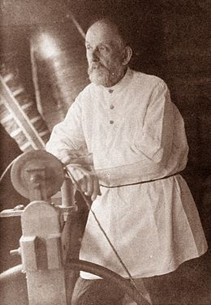
Циолковский Константин Эдуардович
(5.09. 1857- 19. 09. 1935)
Русский и советский учёный-самоучка и изобретатель, школьный учитель. Основоположник теоретической космонавтики.

Slide 5
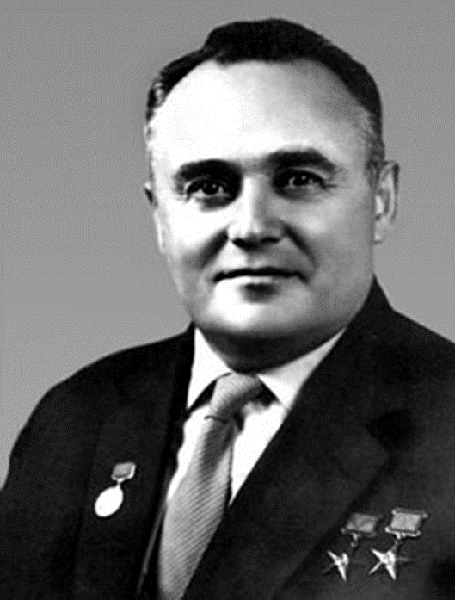
Королев Сергей Павлович
(12.01.1907 -14.01.1966 )
Советский учёный, инженер-конструктор, главный организатор производства ракетно-космической техники и ракетного оружия СССР, основоположник практической космонавтики.
По его инициативе и под его руководством был осуществлён запуск первого искусственного спутника Земли и первого космонавта планеты Юрия Гагарина.

Slide 6
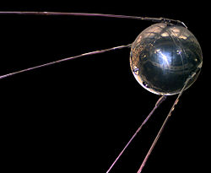
Первый искусственный спутник
4 октября 1957 года был запущен первый в мире искусственный спутник Земли.
СССР вывел на орбиту Земли спутник, который получил название ПС- (Простейший спутник – 1), а на орбиту его выводила ракета-носитель Р-7, с космодрома Байконур

Slide 7
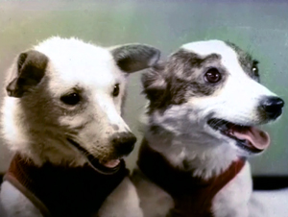
«Космические» собаки
Белка и Стрелка - советские собаки-космонавты, которые 19 августа 1960 года совершили космический полёт на корабле «Спутник-5» .
Полёт продолжался более 25 часов. Белка и Стрелка стали первыми животными, которые были в космосе и успешно вернулись на Землю.

Slide 8
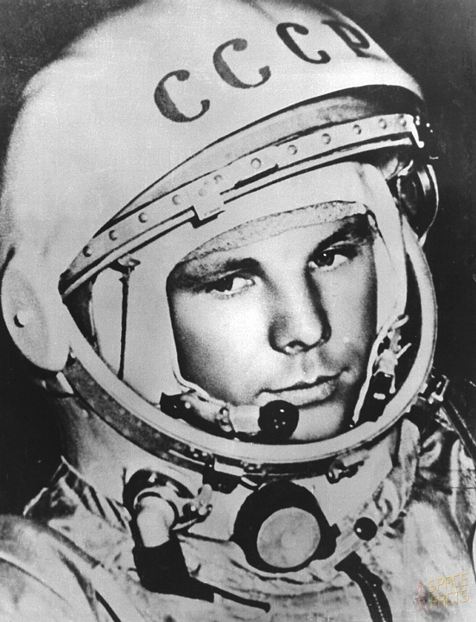
Первый полет человека в космос
12 апреля 1961 года гражданин Советского Союза старший лейтенант Ю.А. Гагарин на космическом корабле «Восток» впервые в мире совершил орбитальный облет Земли, открыв эпоху пилотируемых космических полетов.

Slide 9
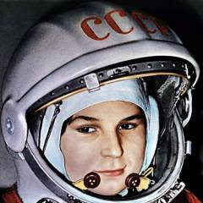
Первая женщина- космонавт
16 июня 1963 года на космическом корабле «Восток-6» совершила полет в космос первая в мире женщина-космонавт Валентина Терешкова.
Она стала шестым по счету советским космонавтом и единственной в мире женщиной , совершившей космический полёт в одиночку.

Slide 10
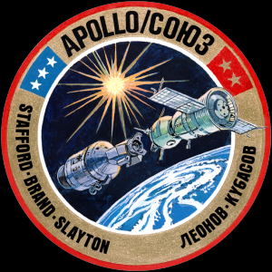
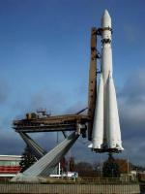
Первый международный полет
15 июля 1975 года состоялся первый в истории космонавтики международный полет. Первопроходчиками были советский корабль «Союз-19» и американский корабль «Аполлон».

Slide 11
Невозможное сегодня станет
возможным завтра.
К. Циолковский

